Slide 1
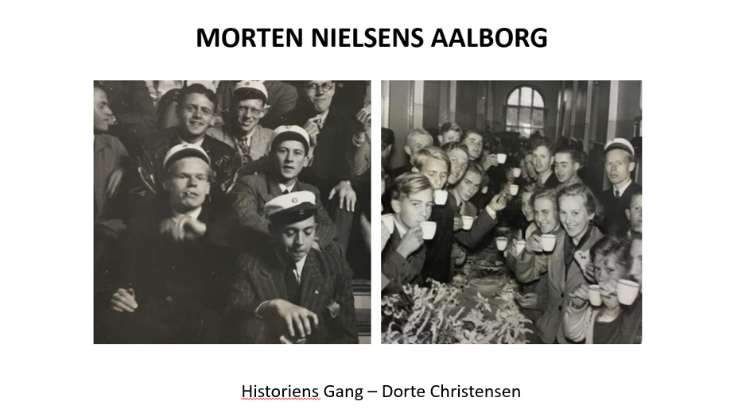

Slide 2
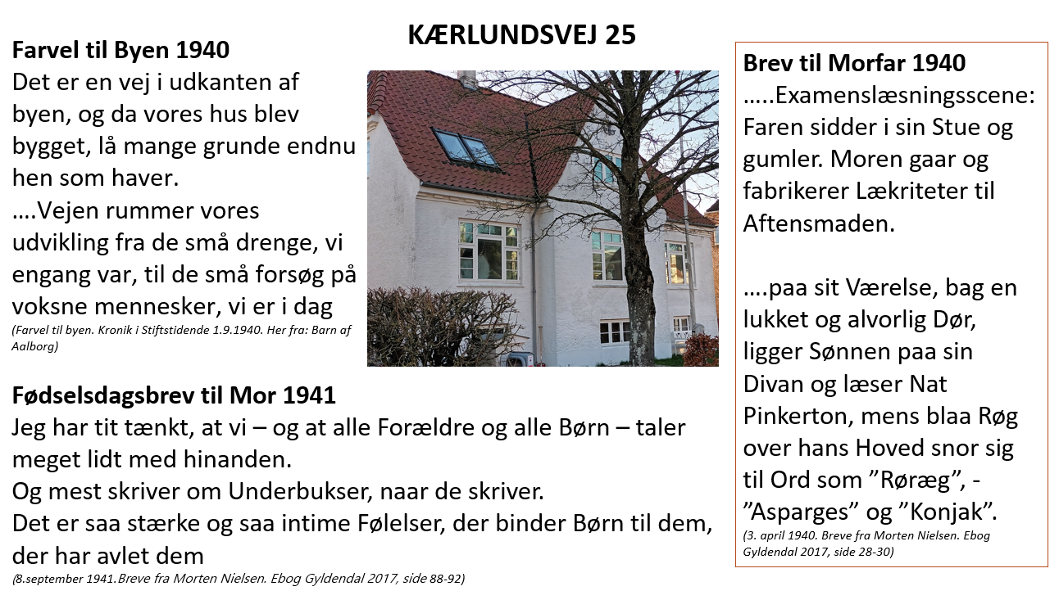

Slide 3
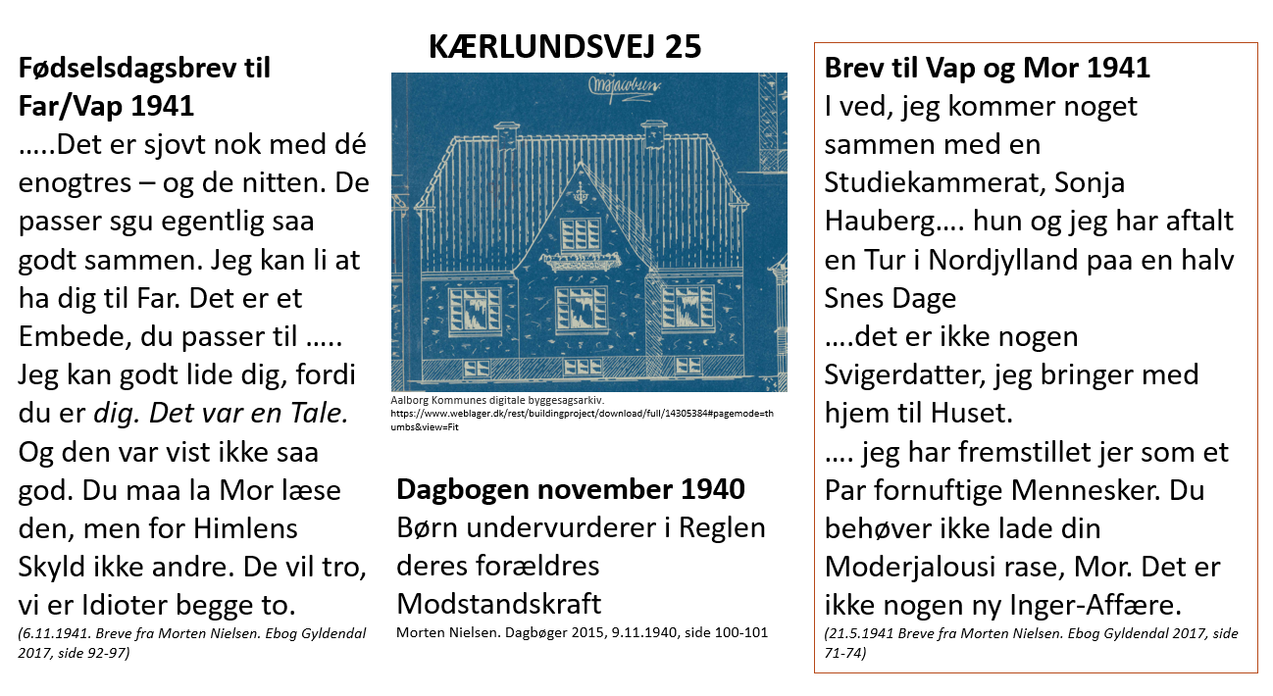

Slide 4
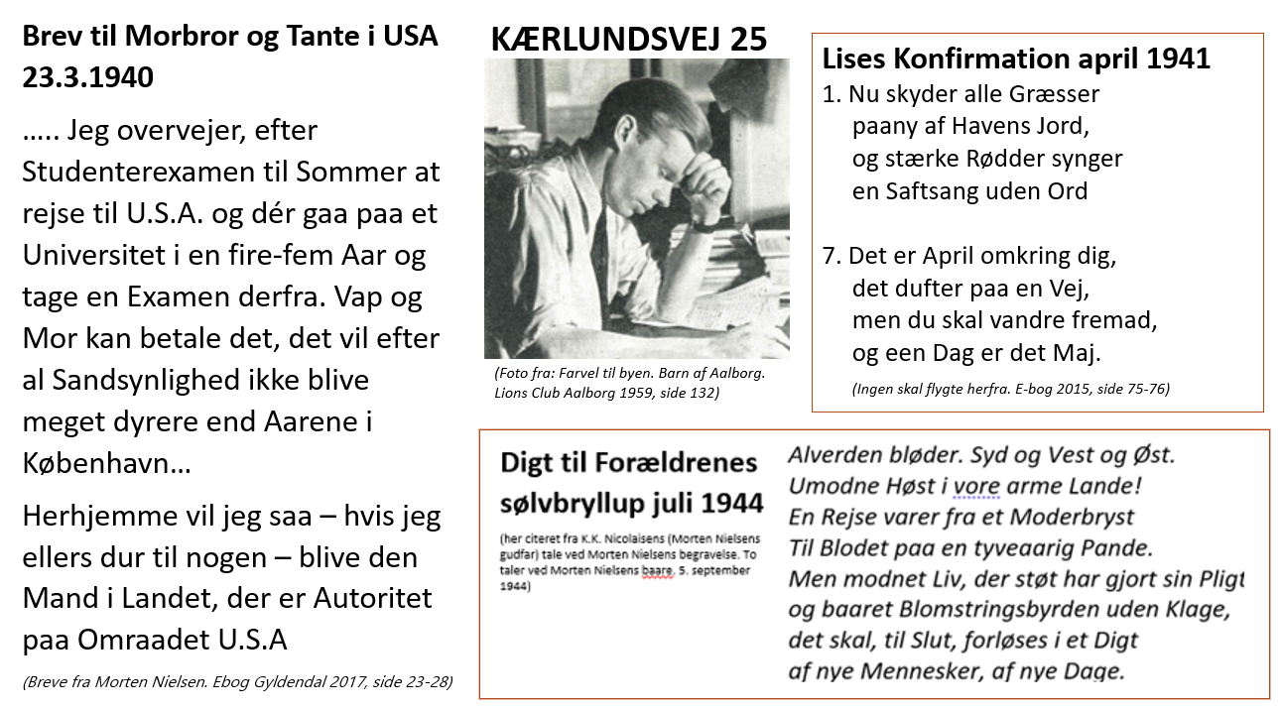

Slide 5
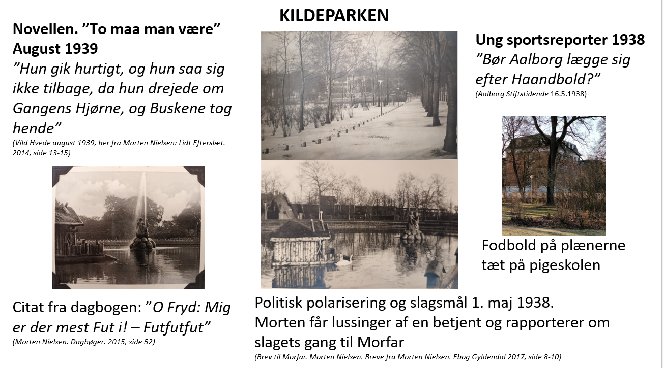

Slide 6
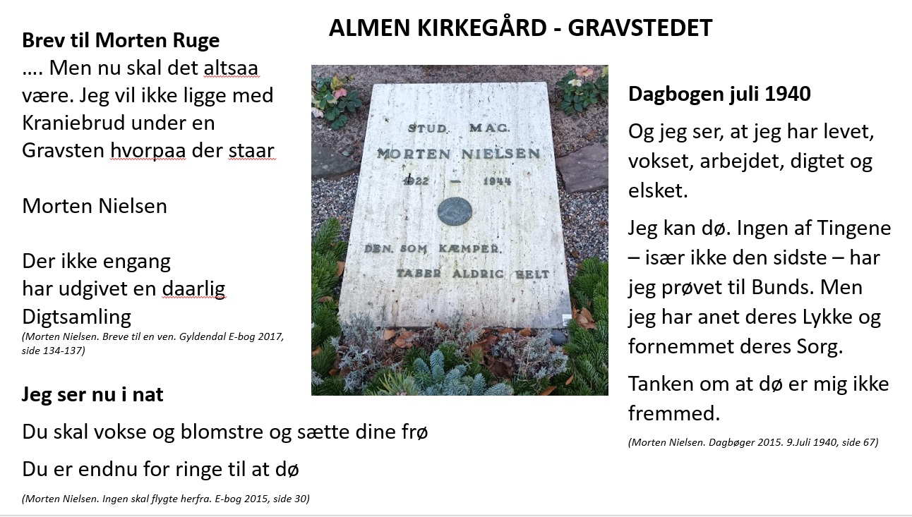

Slide 7
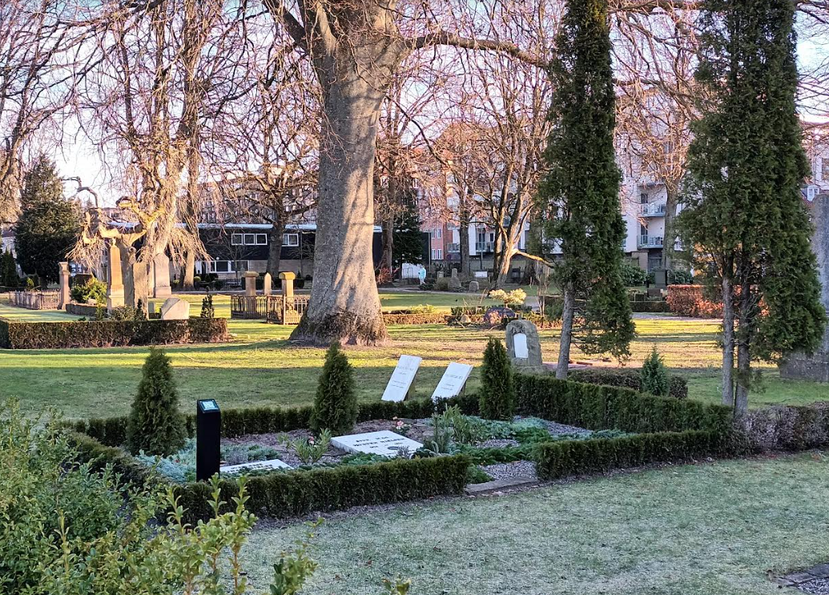
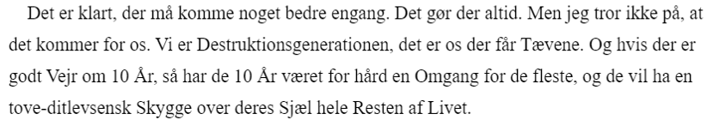
ALMEN KIRKEGÅRD - GRAVSTEDET
Brev til Sonja Hauberg. Juli 1942
Ikke afsendt
Destruktionsgenerationen
(Breve fra Morten Nielsen. E-bog Gyldendal 2017, side 80-83)
Farens tale på kirkegården ved kisten:
Nu forstaar jeg bedre, Morten, at du altid havde saa travlt. Du skulde overkomme saa meget i dit korte Liv. Du blev kun 22 Aar. Vi er stolte af dig, Morten. Du har aldrig voldt os Sorg, altid Glæde. Du har forstaaet at ære din Fader og din Moder, altid parat til at hjælpe. Du har været vort Livs Lyspunkt, ikke alene vor Søn, men vor bedste Ven, og det skal du have Tak for. Vi er glade ved, at vi har haft dig. Farvel, vor store, dejlige Dreng
(Aalborg Stiftstidendes omtale af Morten Nielsens begravelse 5.9.1944)

Slide 8
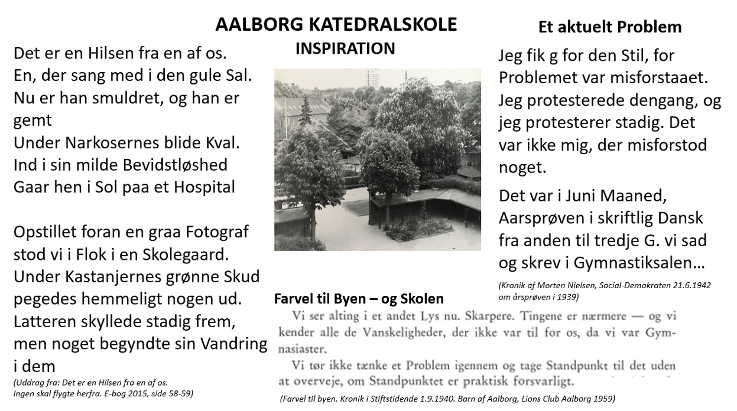

Slide 9
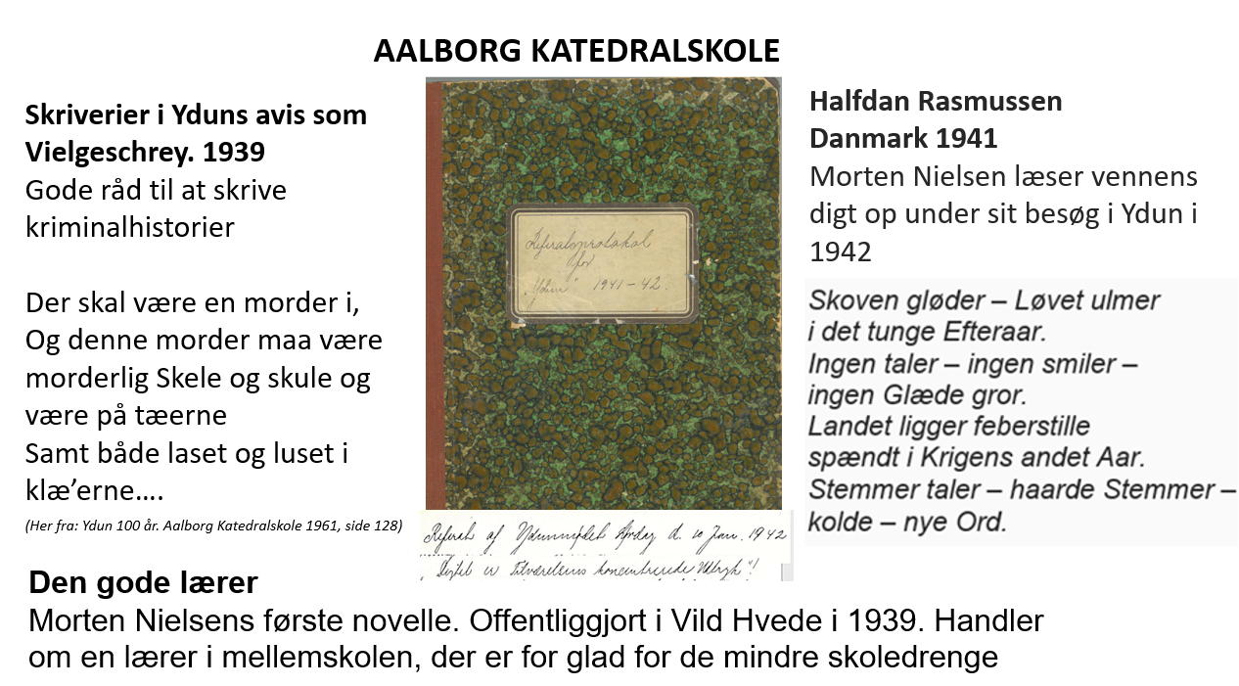

Slide 10
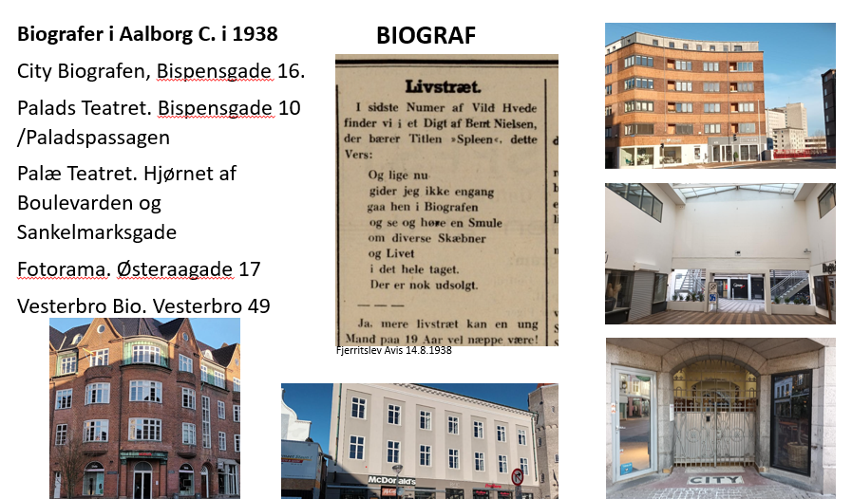

Slide 11
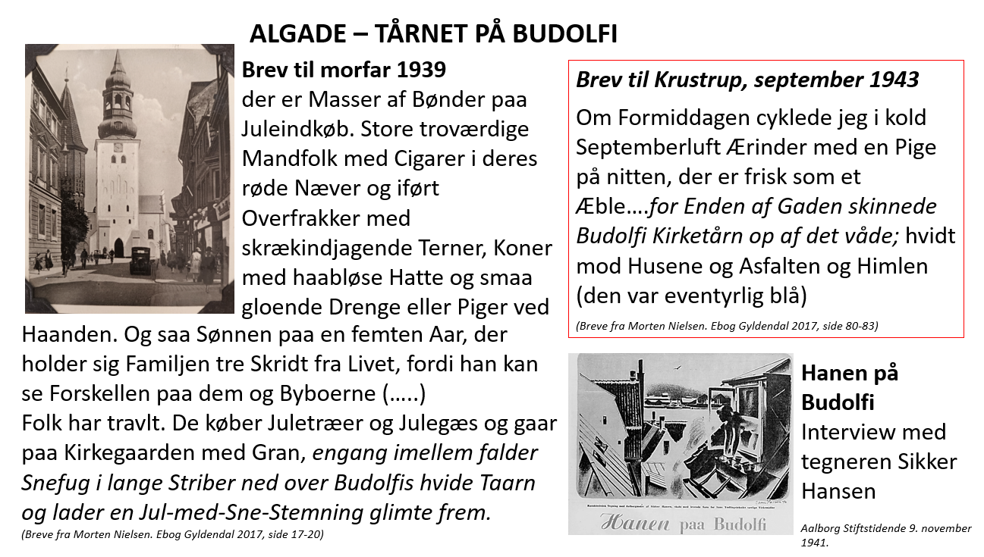

Slide 12
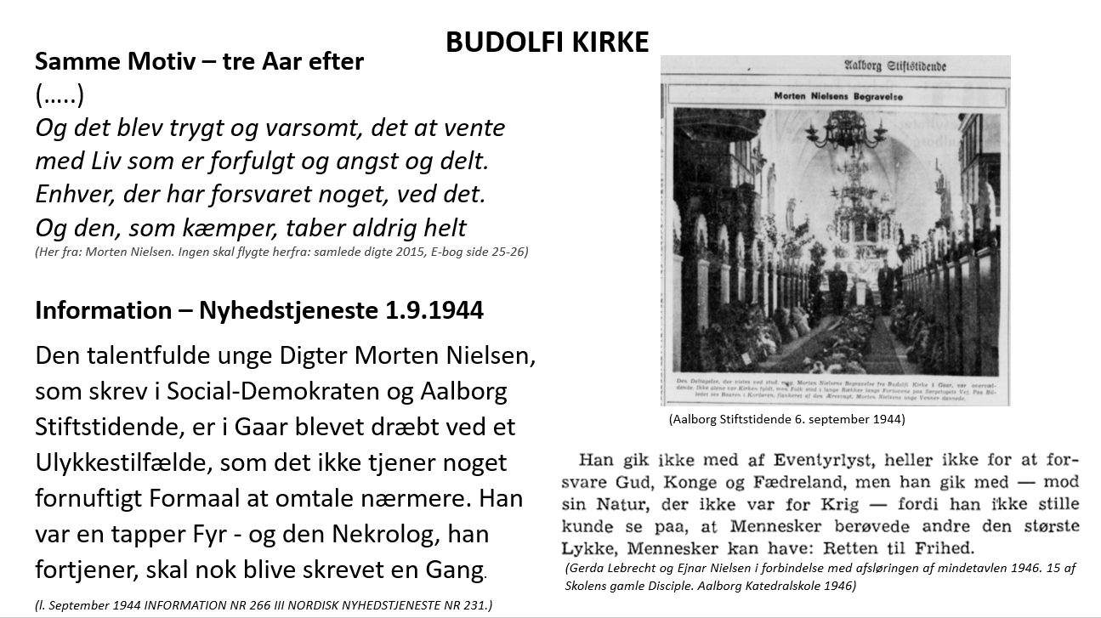

Slide 13
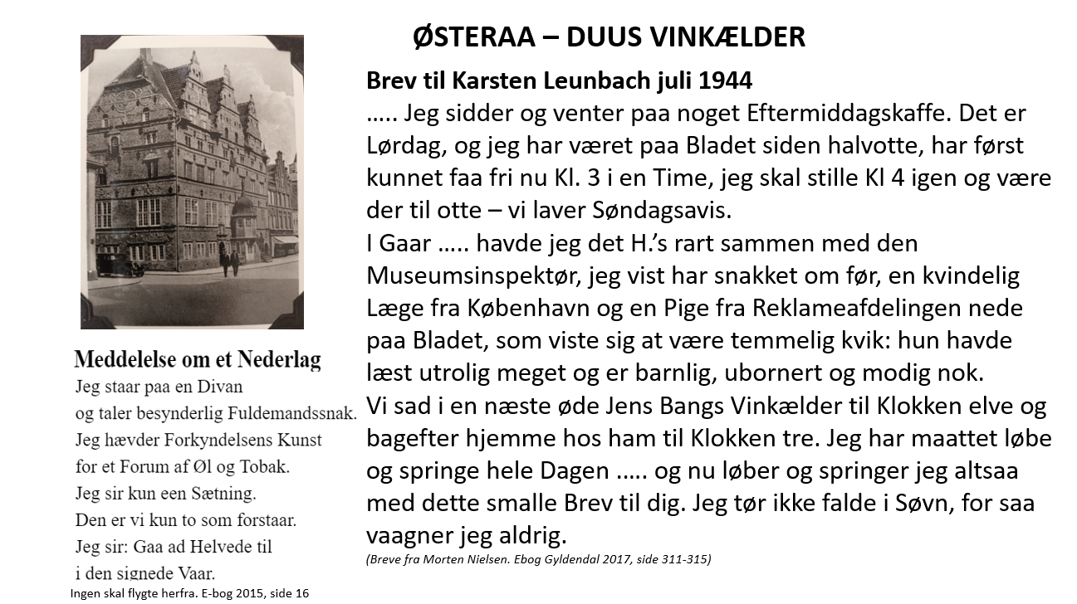

Slide 14
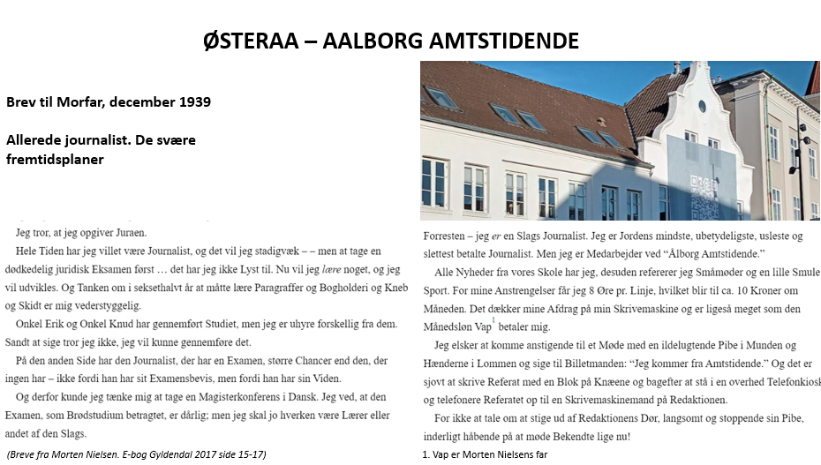

Slide 15
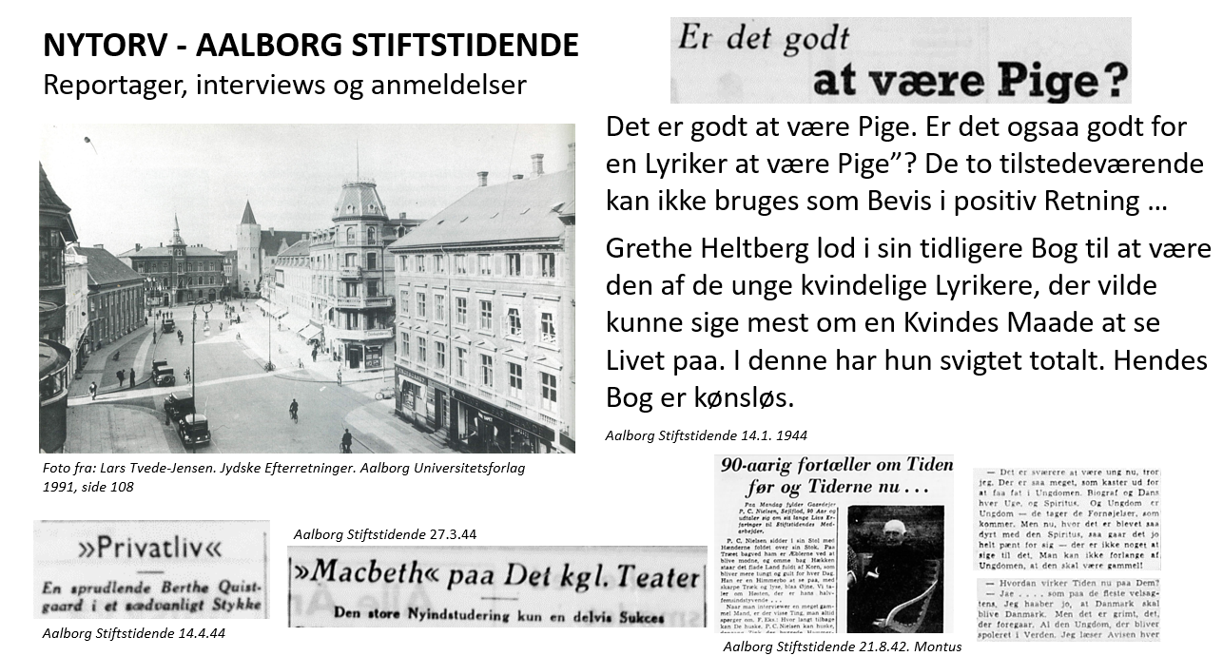

Slide 16
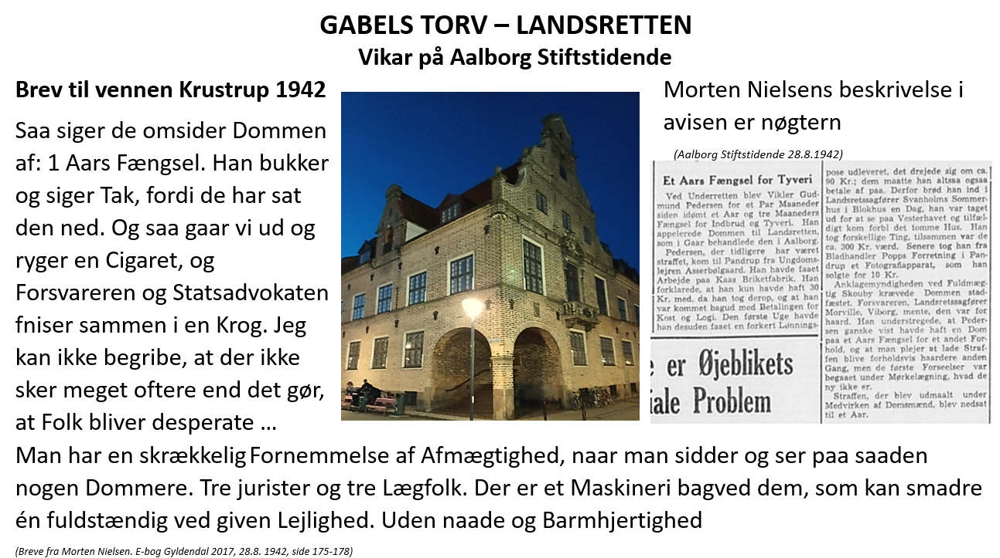

Slide 17
